Slide 1

哈夫曼压缩工具的 设计与实现
基于规范哈夫曼编码的多文件归档压缩命令行工具
答辩人：[肖东宸| 日期：2026年6月
Notes:
大家好，我是[你的姓名]。今天我将向大家汇报我的毕业设计项目——“哈夫曼压缩工具的设计与实现”。这个工具是一个基于规范哈夫曼编码的、支持多文件归档的命令行压缩工具。接下来，我将从项目背景、系统架构、核心算法实现等几个方面进行详细介绍。

Slide 2

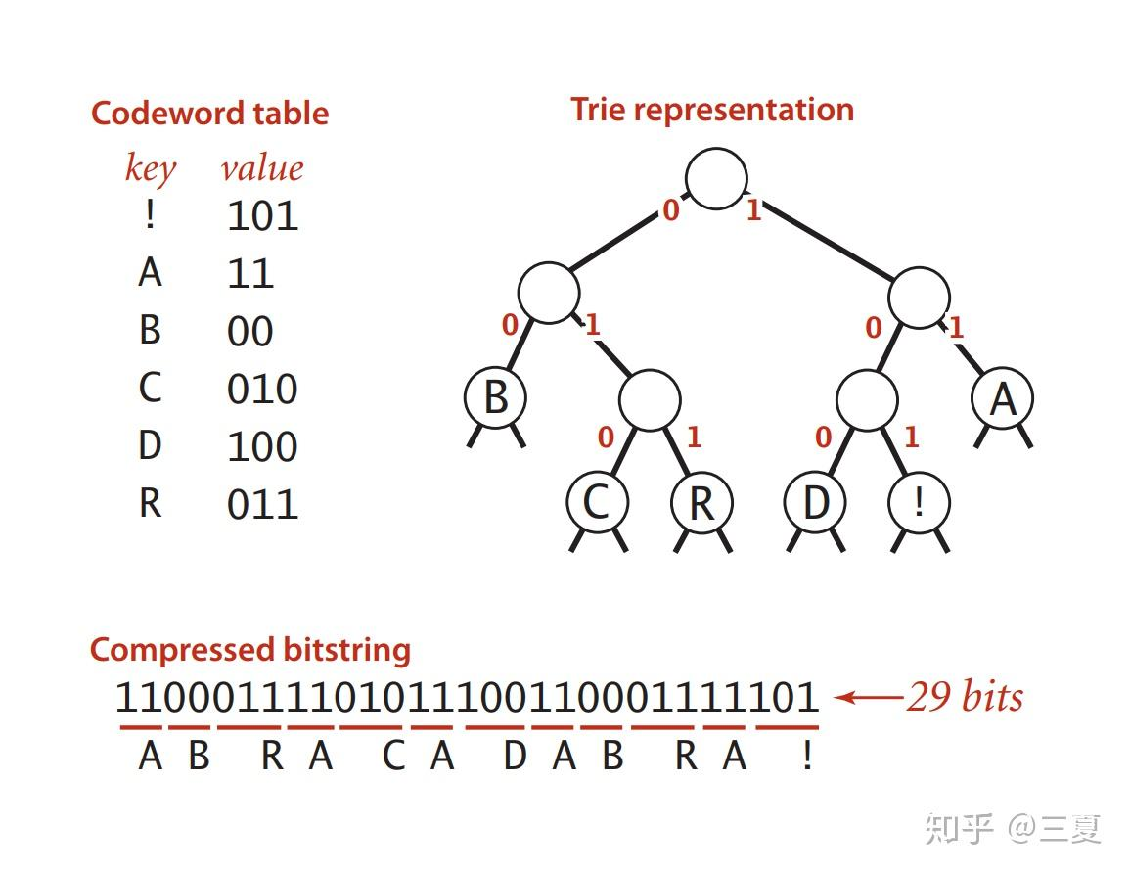
项目背景与原理
无损数据压缩是现代数据处理的核心环节，能在保留信息完整性的同时大幅降低存储与传输成本。哈夫曼编码作为熵编码的经典算法，以其高效性成为 ZIP、GZIP 等主流格式的技术基石。本项目以此为核心，旨在开发一款面向实际应用场景、体验优异的文件压缩工具，解决传统方案在特定环境下的适配与易用性痛点。
哈夫曼压缩（Huffman Compression）是一种无损数据压缩算法，核心思想是根据数据中不同符号出现的频率，赋予不同长度的二进制编码——出现频率越高的符号，编码越短；频率越低的符号，编码越长，从而减少整体数据量。
1. 基本原理
变长编码：与固定长度编码（如 ASCII 每字符 8 位）不同，哈夫曼编码使用不等长码字。高频符号用短码，低频符号用长码，使得平均码长最短。
前缀码：任何一个符号的编码都不是另一个符号编码的前缀，保证解码时能唯一分割比特流，无需分隔符。
Notes:
首先，我们来看一下项目的背景和目标。无损数据压缩技术在当今数据爆炸的时代至关重要。哈夫曼编码作为一种经典算法，是实现高效压缩的基石。因此，我的项目目标是设计并实现一个功能完备的压缩工具。具体来说，它需要支持单文件、多文件和文件夹的压缩解压，提供灵活的命令行接口，并保证跨平台兼容性，特别是解决Windows下的中文路径问题。同时，工具还会输出详细的压缩统计信息。

Slide 3
整体架构
哈夫曼核心模块 (Huffman Core)
文件处理模块 (File Handling)
命令行交互模块 (CLI)
算法实现的核心引擎，封装了压缩和解压的底层逻辑，是整个库的技术基石。
连接核心算法与物理存储的桥梁，负责数据的持久化与IO流的高效管理。
面向终端用户的操作界面，提供直观的参数控制与实时的执行反馈。
包含字符频率统计、哈夫曼树构建、规范码生成、以及码表的序列化与反序列化操作。
支持单文件快速压缩/解压、多文件归档操作，以及对指定目录的递归文件收集与处理。
解析用户输入参数，处理通配符展开，动态显示任务进度，并输出最终的压缩效率统计。
huffman.h
huffman.cpp
main.cpp
对外暴露的核心接口头文件。定义了哈夫曼树节点等关键数据结构，以及压缩、解压、树操作等核心函数的声明，作为库与上层逻辑的契约。
算法核心实现层。包含了从频率统计到哈夫曼树构建、从编码生成到二进制流读写的具体业务逻辑，是实现高效无损压缩的关键执行代码。
程序的应用入口。负责解析命令行参数，调度文件处理模块与核心算法模块协同工作，处理异常情况并向用户输出格式化的执行结果。
Notes:
为了实现上述目标，我设计了如图所示的整体架构。整个项目封装在HuffmanLib命名空间下，主要分为三大模块：哈夫曼核心模块，负责算法本身；文件处理模块，负责与文件系统交互；以及命令行交互模块，负责解析用户输入并提供反馈。项目的文件结构清晰，huffman.h声明接口，huffman.cpp实现核心逻辑，main.cpp作为程序入口。

Slide 4
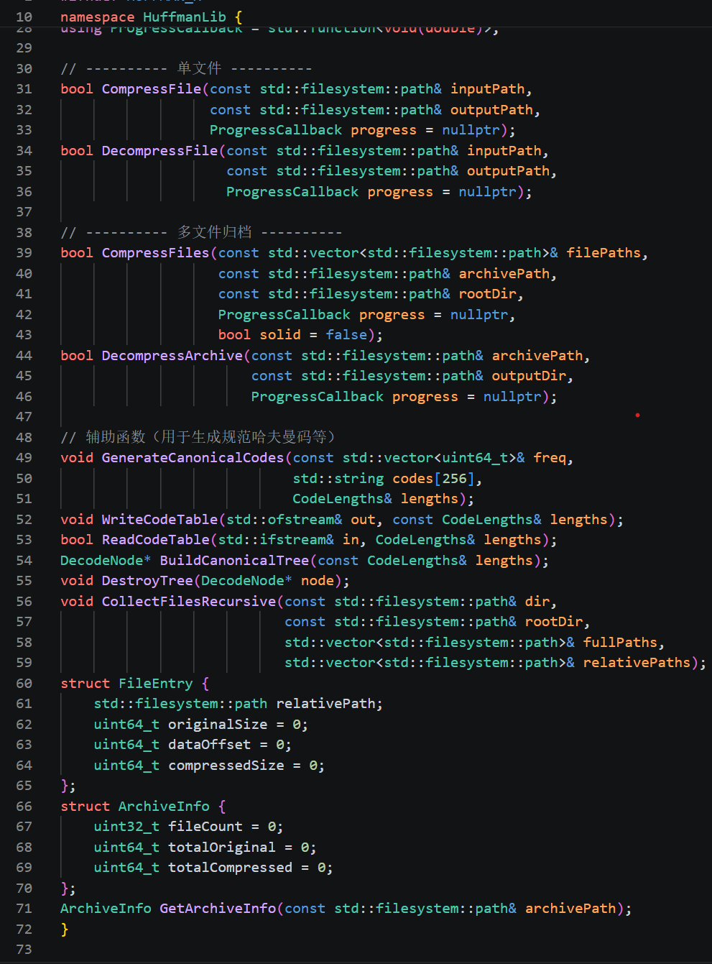
huffman.h
huffman.h 是哈夫曼压缩工具的头文件，它的核心作用是定义接口、数据结构和依赖关系，供 huffman.cpp 和 main.cpp 使用，保证代码的模块化和可维护性。具体包括：
1.头文件保护 #ifndef HUFFMAN_H … #define HUFFMAN_H … #endif 防止重复包含。
2.依赖声明 引入项目需要的标准库头文件（<string>、<vector>、<cstdint>、<functional>、<filesystem> 等），让所有包含 huffman.h 的文件不必重复声明。
3.命名空间封装 所有声明放入 namespace HuffmanLib，避免全局符号冲突。
4.常量定义 ARCHIVE_MAGIC（0x48434648）作为归档文件的识别标识
5.核心数据结构
CodeLengths：存储每个符号（0‑255）的码长及有效性标记，是编码与解码间传递的关键信息。
DecodeNode：解码二叉树的节点，包含左右子节点和符号值，析构时自动递归删除子树。
FileEntry：描述归档中一个文件的元信息（相对路径、原始大小、数据偏移、压缩大小）。
ArchiveInfo：归档的摘要信息（文件数、总原始大小、总压缩大小）。
ProgressCallback：进度回调的函数类型定义（std::function<void(double)>）。
6.公共接口声明
哈夫曼编码相关：GenerateCanonicalCodes、WriteCodeTable、ReadCodeTable、BuildCanonicalTree、DestroyTree。
单文件处理：CompressFile、DecompressFile。
多文件归档处理：CompressFiles、DecompressArchive。
辅助功能：CollectFilesRecursive（递归收集文件）、GetArchiveInfo（读取归档信息）。
Notes:
接下来是核心的哈夫曼编码流程。整个过程分为四步：首先，统计文件中每个字节的出现频率；然后，利用最小堆构建哈夫曼树；接着，也是本项目的关键，生成规范哈夫曼码。规范码的优势在于，我们只需要存储码长信息，而不是整个树，大大节省了空间。最后，将码长信息序列化到文件头，以便解码时重建。

Slide 5
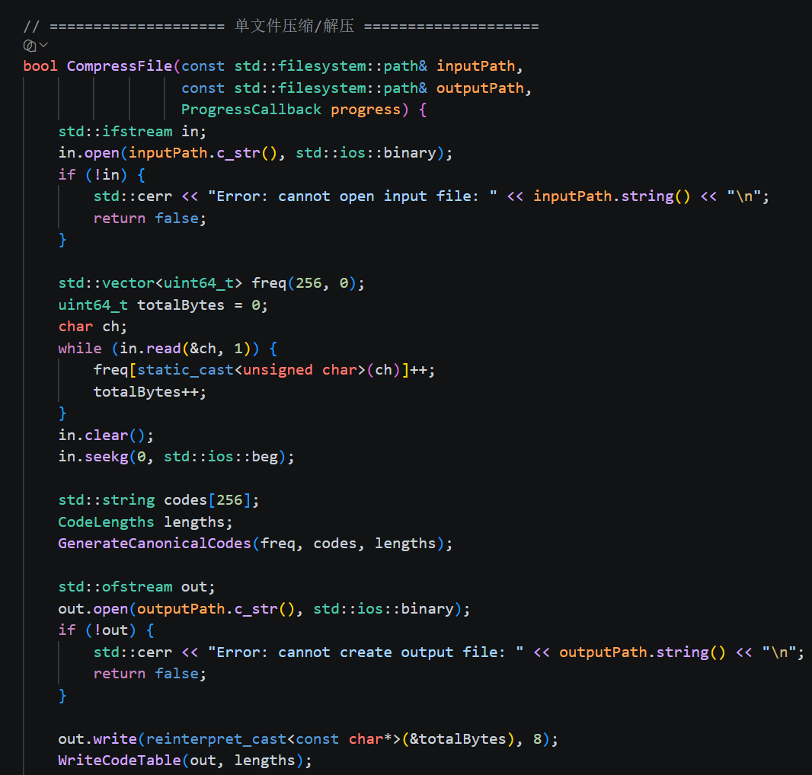
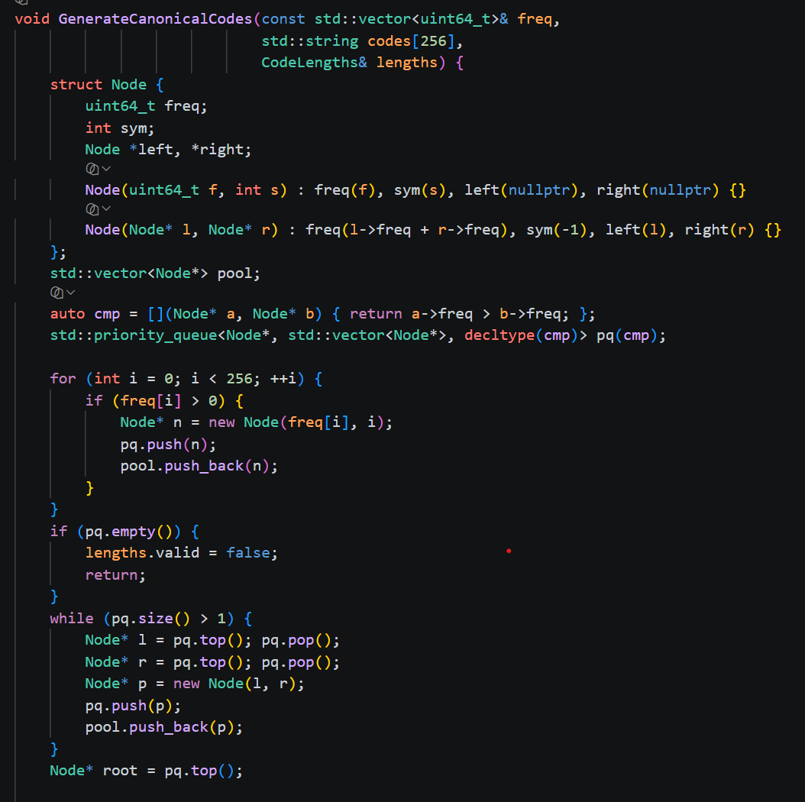
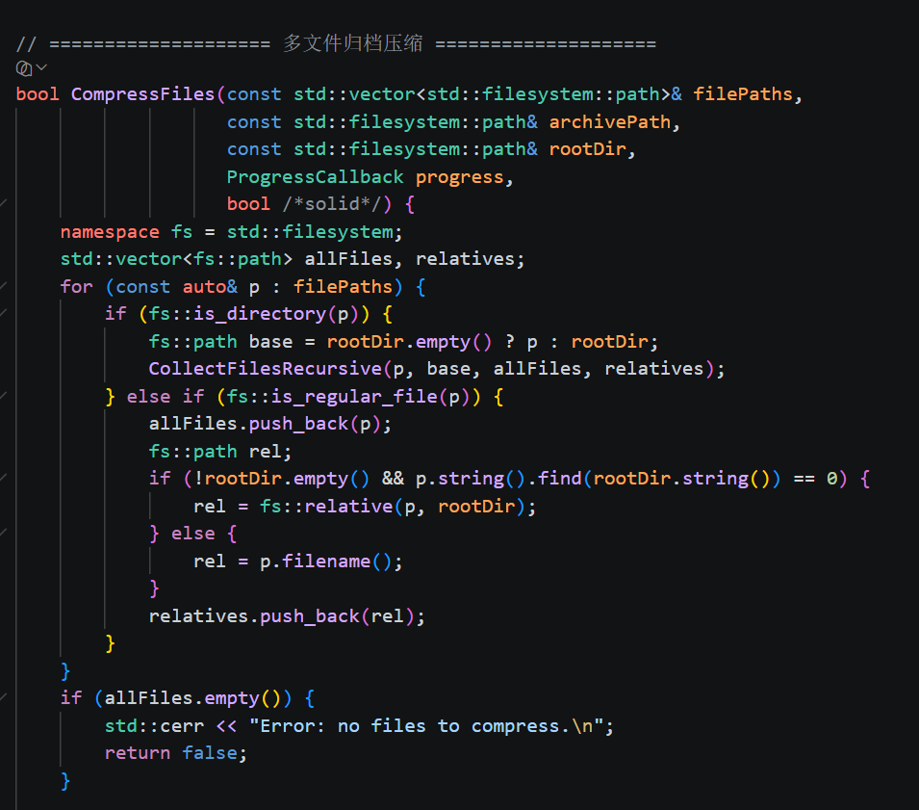
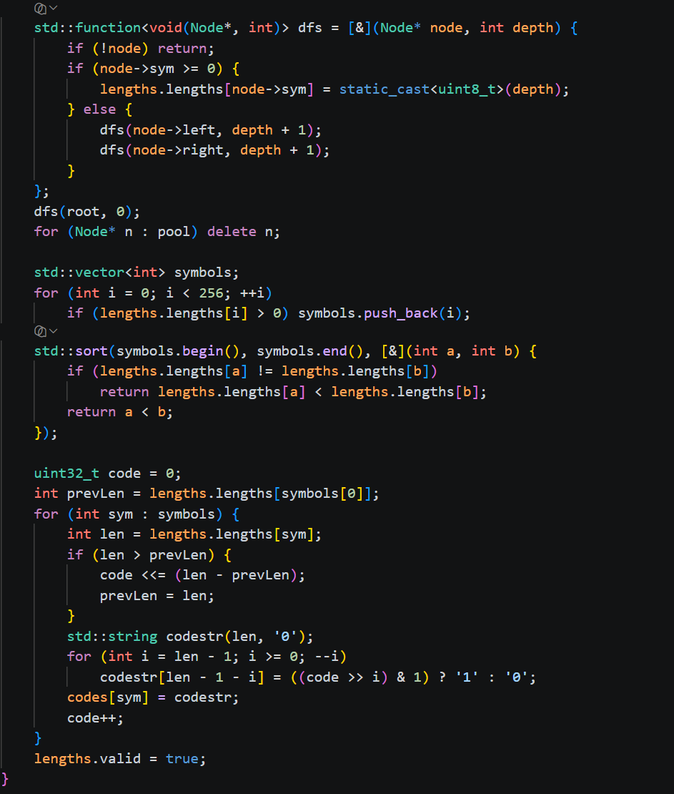
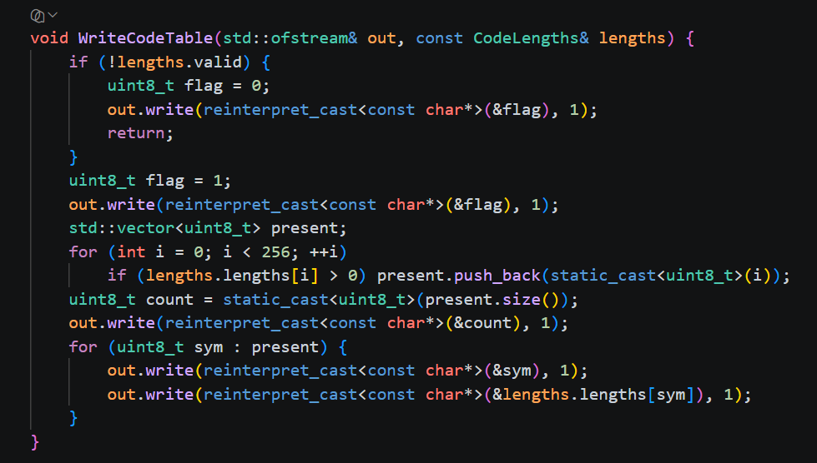
huffman.cpp
其中CompressFile 和 CompressFiles 函数负责频率统计、写入文件头和数据流。
GenerateCanonicalCodes 同时承担了建树、码长获取、规范码生成三项核心任务。
WriteCodeTable 负责码表序列化。
2. 压缩步骤（编码端）
频率统计 读取原始数据（字节为单位，共有 0~255 共 256 种符号），统计每个符号出现的次数（频率）。
构建哈夫曼树
将每个符号及其频率视为一个叶子节点，放入最小堆（优先队列）。每次从堆中取出两个频率最小的节点，合并成一个新内部节点（频率为两子节点之和）。将新节点放回堆中，重复直到只剩一个节点，即哈夫曼树的根。树的每条左分支代表二进制 0，右分支代表 1。
生成哈夫曼编码 从根节点深度优先遍历树，到达叶子时，沿途路径上的 0/1 序列就是该符号的编码。 此时得到的是基础哈夫曼码，但为了让码表更紧凑，我们通常进一步转化为规范哈夫曼码。
规范哈夫曼码（Canonical Huffman Code）
只保留每个符号的码长（不需要完整的树结构）。将所有符号按（码长递增，同码长按符号值递增）排序。从编码值 0 开始，依次为每个符号分配码字：若当前符号的码长比前一个长，则将当前编码值左移相应的位数（低位补 0）。然后将编码值分配给该符号，最后编码值加 1 供下一个符号使用。这种编码与基础哈夫曼码效果相同，但只需存储码长表，极大减少了码表开销。
写入压缩文件
先写入码长表（符号及对应码长），供解码端重建编码表。再写入原始数据大小（用于解压时验证）。最后将原始数据的每个符号替换成对应的可变长编码，拼接成比特流写入文件。
Notes:
在代码实现层面，编码和解码的核心由这几个函数支撑。`GenerateCanonicalCodes`负责生成编码，`BuildCanonicalTree`负责根据码长表重建解码树。`WriteCodeTable`和`ReadCodeTable`则处理码表的读写。这里的关键设计在于，解码时我们不需要完整的树，只需要根据码长表重建一个规范树即可，这大大优化了性能和空间。

Slide 6
huffman.h
核心函数详解（2）—— 单文件压缩/解压
CompressFile · 单文件压缩流程
DecompressFile · 单文件解压流程
以二进制模式读取源文件，首次遍历逐字节统计字符频率；基于频率调用生成规范码表后，写入包含原始大小与码表的压缩文件头。二次遍历文件时，将字节替换为哈夫曼编码，通过位缓冲技术突破字节粒度限制，按位流式写入输出文件，完成从原始数据到紧凑编码的转换。
读取压缩文件头还原原始尺寸与码表，动态构建解码树；按位读取压缩数据流，从根节点开始遍历解码树，遇叶节点即输出对应原始符号并重置指针。持续解码直至输出字节数匹配原始大小，通过严格的长度校验机制，保证解压后数据与源文件的完全一致性，实现无损还原。
Notes:
对于单文件的压缩和解压，`CompressFile`和`DecompressFile`函数实现了完整的流程。压缩时需要两次读取文件，第一次统计频率，第二次进行编码。解压则是读取码表重建树，然后按位遍历解码。这里的一个技术难点是按位读写，我通过实现一个位缓冲来解决这个问题，确保了数据处理的精确性。

Slide 7
huffman.h
核心函数详解（3）—— 多文件归档压缩
CompressFiles 流程
1.遍历输入路径列表，若为目录则调用 CollectFilesRecursive 递归收集所有普通文件并计算相对于基准目录的相对路径；若为普通文件则直接加入，得到完整路径与相对路径两个列表。
2.为每个文件构建 FileEntry 元数据，记录相对路径并通过 fs::file_size 获取原始文件大小。
3.计算归档头部大小：4字节魔数 + 4字节文件数量 + 各文件条目（2字节路径长度 + UTF‑8 路径字符串字节数 + 8字节原始大小 + 8字节数据偏移 + 8字节压缩大小）。
4.创建归档文件，先写入等长大小的全零占位头，预留后续回填空间，并设置数据起始偏移 currentOffset = headerSize。
5.逐个文件进行压缩：
打开文件，读取全部字节统计频率；调用 GenerateCanonicalCodes 生成规范哈夫曼码和码长表，记录当前 currentOffset 作为该文件的数据偏移；写入8字节占位压缩大小（记录写位置用于回填）；写入8字节原始大小，调用 WriteCodeTable 写入码表；二次读取文件，将每个字节替换为对应编码，经位缓冲满8位写入输出；刷新位缓冲，计算实际压缩大小，回填到占位处；
更新 currentOffset 为下一文件起始位置。
6.所有文件处理完毕后，将写指针移动到文件开头，回填真实头部：写入魔数 ARCHIVE_MAGIC；写入文件数量；循环写入每个 FileEntry：路径长度、UTF‑8 路径、原始大小、数据偏移、压缩大小。
7.检查输出流状态，返回压缩成功或失败。
Notes:
多文件归档压缩是本工具的一个重要功能。核心函数`CompressFiles`采用了一种“先占位，后回填”的策略。它先写一个占位的文件头，然后逐个压缩文件，记录下每个文件数据块的位置和大小，最后再回到文件开头，将准确的信息写入文件头。特别值得一提的是，我利用C++17的文件系统库，通过UTF-8编码来处理文件路径，完美解决了Windows下的中文路径问题。

Slide 8
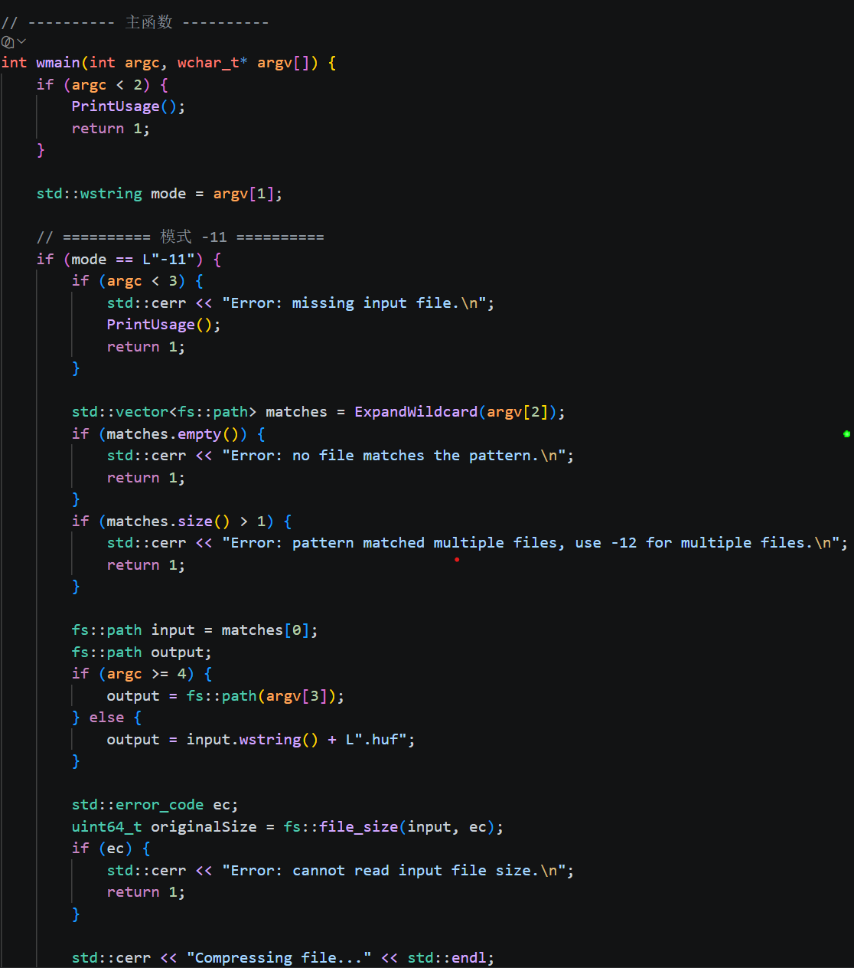
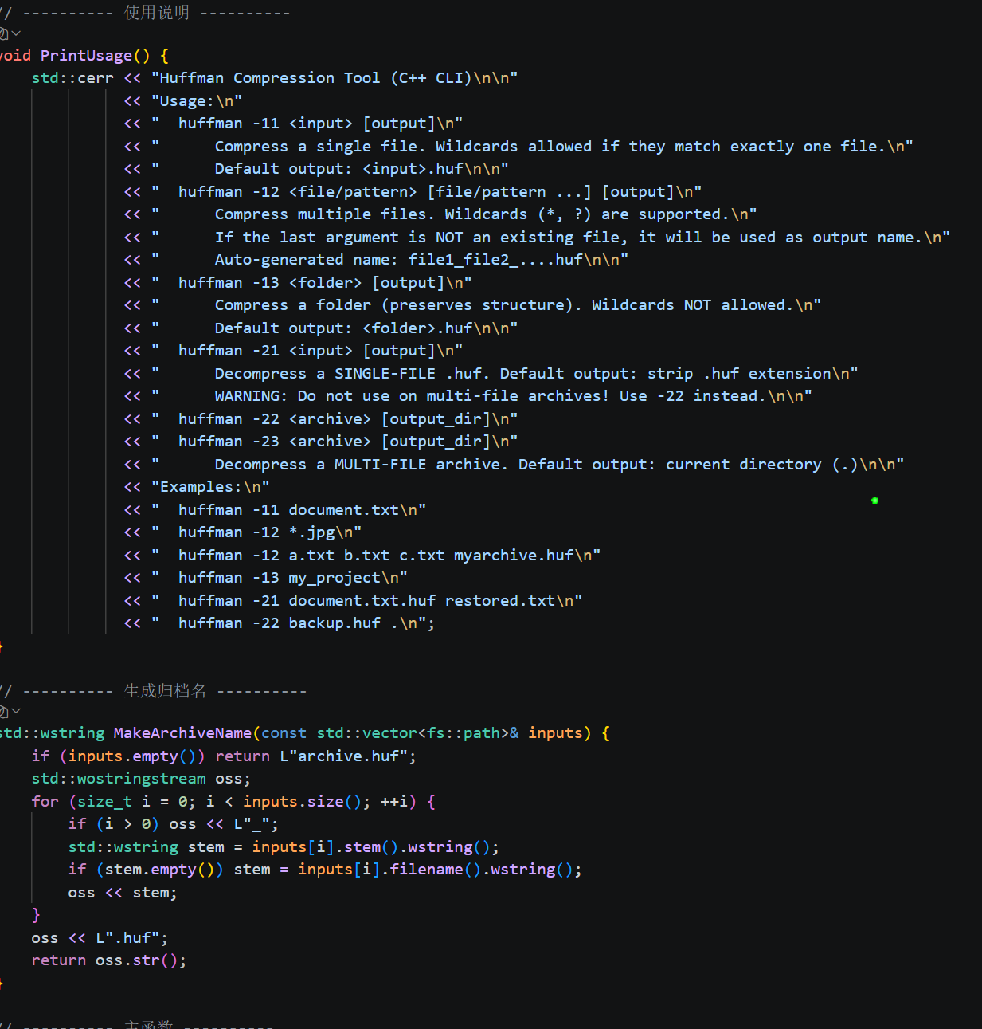
main.cpp
部分代码代码如下
1-9 头文件包含与 fs 别名
12-36 宽字符通配符匹配 WildcardMatch
38-63 宽字符通配符展开 ExpandWildcard
66-78 控制台进度显示 ShowProgress
81-99 递归获取总大小 GetTotalSize
102-128 压缩统计输出 PrintCompressStats
131-162 帮助信息 PrintUsage
165-179 自动生成归档名 MakeArchiveName
182-381 主函数 wmain
183-186 无参数处理
190-229 模式 -11 单文件压缩
231-296 模式 -12 多文件压缩
298-341 模式 -13 文件夹压缩
343-378 模式 -21 单文件解压
380-410 模式 -22/-23 归档解压
412-416 未知模式处理
1.宽字符入口：使用 wmain 直接接收 Unicode 命令行参数，确保中文等特殊路径能被正确识别。
2.模式分发：根据第一个参数（-11、-12、-13、-21、-22/-23）判断用户意图，执行对应的单文件压缩、多文件压缩、文件夹压缩、单文件解压、归档解压。
3.通配符支持：内置 WildcardMatch 和 ExpandWildcard，可自行展开 *.txt 等模式，不依赖 shell，保证 cmd 和 PowerShell 下行为一致。
4.智能输出命名：自动生成默认输出文件名（如单文件加 .huf，多文件文件名串联，文件夹同名前缀），并支持手动指定。
5.进度与统计：调用 ShowProgress 在控制台显示实时百分比；压缩完成后通过 PrintCompressStats 输出耗时、原始大小、压缩后大小、压缩/原始百分比、压缩因子和空间节省率。
6.错误处理与帮助：校验参数合法性，输出清晰的错误提示，无参数时打印完整使用说明。
简言之，main.cpp 将底层压缩算法包装为易用的命令行工具，屏蔽了编码细节，让用户通过简单命令即可完成所有操作。
Notes:
与归档压缩相对应的是归档解压函数`DecompressArchive`。它读取文件头，然后根据每个文件条目的信息，定位数据块并进行解码输出，同时会自动创建必要的目录。此外，项目还包含一些辅助函数，如`CollectFilesRecursive`用于递归收集文件，`GetArchiveInfo`用于快速查看归档信息，以及`DestroyTree`用于内存管理，确保程序的健壮性。

Slide 9
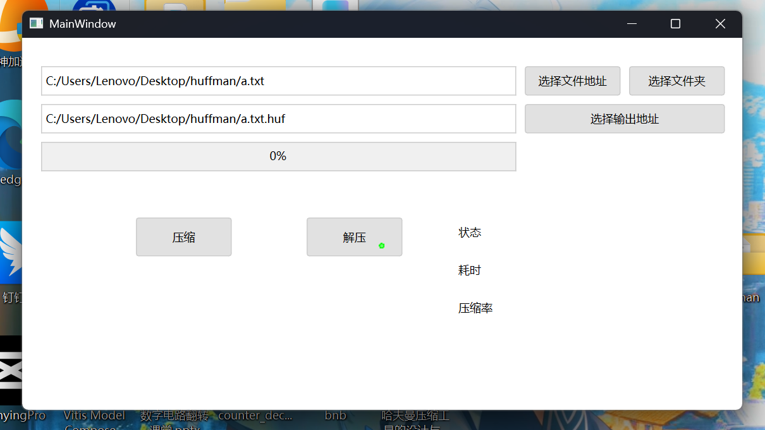
图形用户界面设计（GUI）
图形化用户界面设计基于Qtcreator实现
Notes:
为了方便用户使用，我设计了简洁而强大的命令行接口。程序使用宽字符入口wmain，直接支持Unicode路径。通过不同的参数，如-11, -12, -13等，用户可以轻松选择单文件、多文件或文件夹的压缩模式。同时，程序还具备智能输出命名功能，能自动为多文件归档生成合适的文件名，提升了用户体验。

Slide 10
命令行界面设计（CLI）完成功能
必做功能
选做功能
单文件操作：实现单文件无损压缩、解压缩（解压后与原文件完全一致）。完成
多文件操作：多文件压缩为单个文件，解压后还原为多个文件（必须保留文件名）完成
交互形式：纯命令行界面（CLI），支持脚本运行，可额外加交互模式。完成
性能测试：用Benchmark数据集测试压缩率、压缩时间、解压时间。完成
对比测试：与Windows自带压缩、WinRAR、7-Zip做性能对比。完成
测试数据集：英文文本、中文弹幕文本等，可通过AI查找数据集。完成
多文件支持通配符 ✅
实现了 WildcardMatch 和 ExpandWildcard，支持 * 和 ? 通配符（例如 *.txt），且不依赖 shell 展开。
目录+子目录压缩 ✅
-13 模式可压缩整个文件夹，通过 CollectFilesRecursive 递归收集文件，并通过 rootDir 参数完整保留目录结构信息。
优化哈夫曼码表 ✅
已采用规范哈夫曼码（Canonical Huffman Code），码表仅存储码长，比直接存储编码字符串或完整树结构更紧凑，这本身就是一种有效的码表优化。
利用文件间相似性结合其他算法 ❌
未实现多文件间冗余消除或与其他压缩算法（如 LZ、BWT）的结合，solid 参数预留但未使用。
其他自主拓展功能
额外提供了实时进度显示、智能输出文件名生成、GUI界面、压缩统计多维度输出（压缩因子、节省百分比）等，增强了工具的实用性和用户体验。
Notes:
通配符功能是提升工具易用性的关键。我没有依赖系统Shell来展开通配符，而是自己实现了`ExpandWildcard`和`WildcardMatch`函数。其原理是分离路径和模式，遍历目录并逐个匹配文件名。这样做的好处是，无论用户在哪个终端环境下使用，都能获得一致且可靠的通配符支持，大大增强了工具的实用性。

Slide 11
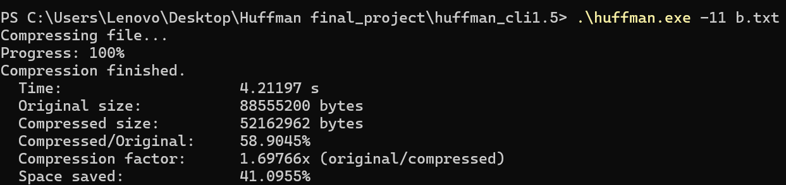
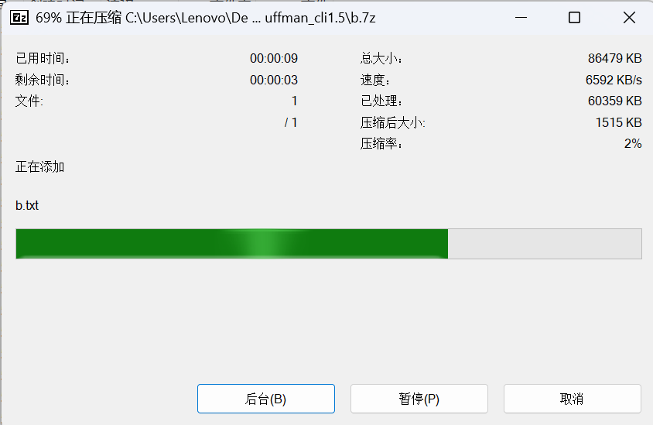
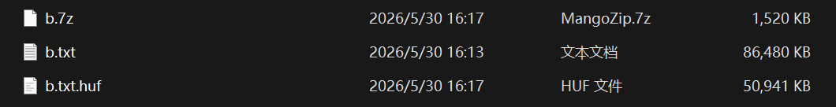
压缩效果测试
对于大部分.txt压缩率在30%——80%之间
对于pptx,jpg,mp4这种以压缩的文件效果较差、
压缩耗时短且为无损压缩
对比7-zip,我的霍夫曼压缩速度上占优，但压缩率远大于7-zip
88.7MB → 52.3MB | 耗时仅 4.02s
测试结论：速度较高 压缩效果不足
本工具在确保无损前提下，采用规范哈夫曼码表优化存储，压缩速度优异；但因算法仅基于单字节频率，难以消除字符串级冗余，对已压缩或小文件效果受限。后续可融合字典匹配或LZ预处理，进一步提升压缩率。
Notes:
为了验证工具的性能，我进行了一系列测试。在Windows 10环境下，对总计约88MB的文本文件进行压缩，最终得到的压缩因子为1.698倍，空间节省率达到了41.09%，耗时约4秒。更重要的是，通过哈希校验，确认了解压后的文件与原文件完全一致，保证了数据的完整性。

Slide 12
总结与展望
1.对于项目的总结
本项目实现了基于规范哈夫曼编码的 CLI 压缩工具，支持单文件/多文件/文件夹无损压缩解压，通配符与中文路径完善，速度优异。当前压缩率受限于单字节统计，对重复字符串及已压缩数据效果不足。未来可融合 LZ77 预处理或固体压缩，进一步提升压缩效果。
2.自身的感悟
发现自己在编程中的知识深度，广度均不够，这次作业锻炼了我的综合能力，也让我认识到了我的不足，在编写和调试过程中，我深切体会到自身对 C++ 标准库、文件系统和编码规范的掌握尚有欠缺，排查中文路径等细节问题耗费了大量精力。这次实践全面锤炼了我的工程设计与排错能力，也让我更清醒地看到理论与实战间的差距，明确了后续深入学习的方向。
Notes:
通配符功能是提升工具易用性的关键。我没有依赖系统Shell来展开通配符，而是自己实现了`ExpandWildcard`和`WildcardMatch`函数。其原理是分离路径和模式，遍历目录并逐个匹配文件名。这样做的好处是，无论用户在哪个终端环境下使用，都能获得一致且可靠的通配符支持，大大增强了工具的实用性。

Slide 13
谢谢观看
Thanks for your watching
Notes:
通配符功能是提升工具易用性的关键。我没有依赖系统Shell来展开通配符，而是自己实现了`ExpandWildcard`和`WildcardMatch`函数。其原理是分离路径和模式，遍历目录并逐个匹配文件名。这样做的好处是，无论用户在哪个终端环境下使用，都能获得一致且可靠的通配符支持，大大增强了工具的实用性。

